Slide 1
NMP-HyDRO使用说明
NMP-HYDRO是基于Noah-MP模型的Windows版本

Slide 2
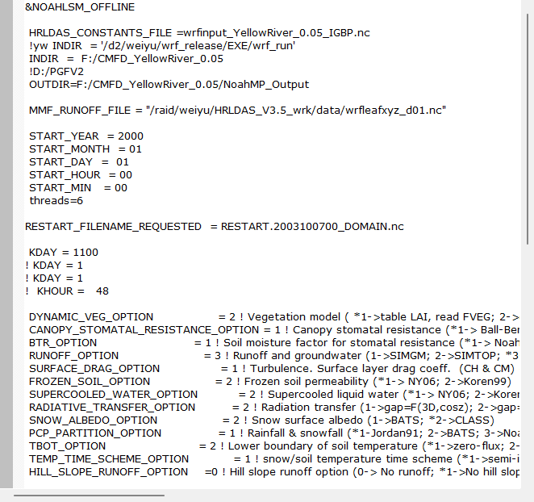
Csharp版的Noah-MP配置使用说明：
需要配置模拟区的wrfinput文件，如wrfinput_YellowRiver_0.05_IGBP.nc文件，这个名称是可以在namelist.hrldas文件中设定（见下图）。这是一个netcdf格式的数据文件。
准备wrfinput文件需要使用WPS的geogrid.exe生成的geo_em_*.nc基础上，再利用一个nco_script_to_create_wrfinput_from_geogrid_with_nco_initilization.sh的脚本来转换生成。
Wrfinput_d02文件名的末尾需指明IGBP或USGS植被分类编码。
Wrfinput_d02要直接放置于NoahMP.exe相同的目录下。
Wrfinput文件名称
驱动数据目录

Slide 3
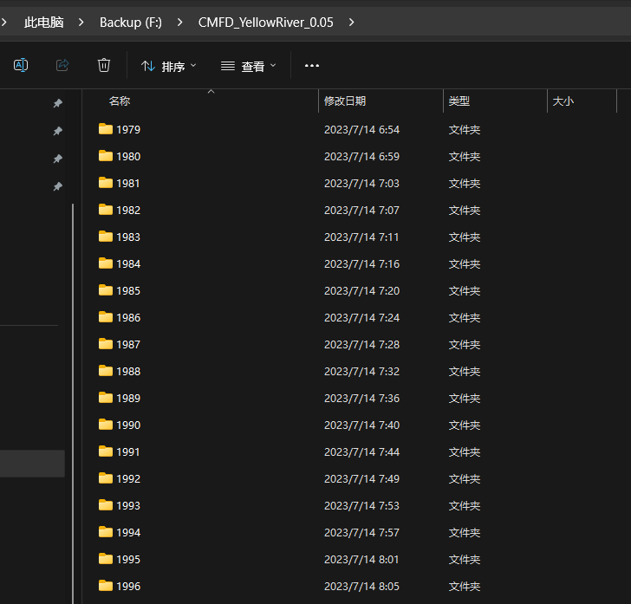
驱动数据要求：
驱动数据是包含了7种变量的气象数据（风温湿压、降水、辐射）。每隔3小时一个文件。文件命名包含了时间信息，如：2003010112.LDASIN_DOMAIN1
在INDIR指向的目录下放置气象驱动文件(逐三小时的)，这些文件可以直接放在这个目录下，也可以放置在以各年份为目录名的目录（如目录2000，2001，2002）下。

Slide 4
Namelist文件：
设定模拟起始时间
设定并行线程数，要视你的CPU核心数而定
设定续模拟时的状态文件
设定模拟天数或小时数

Slide 5
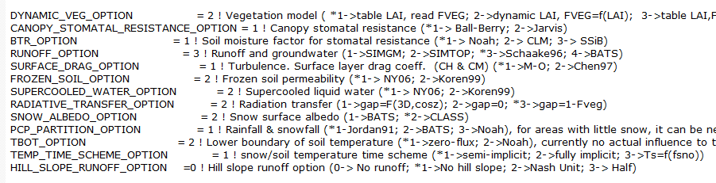
Namelist文件中的参数化选项设定：

Slide 6
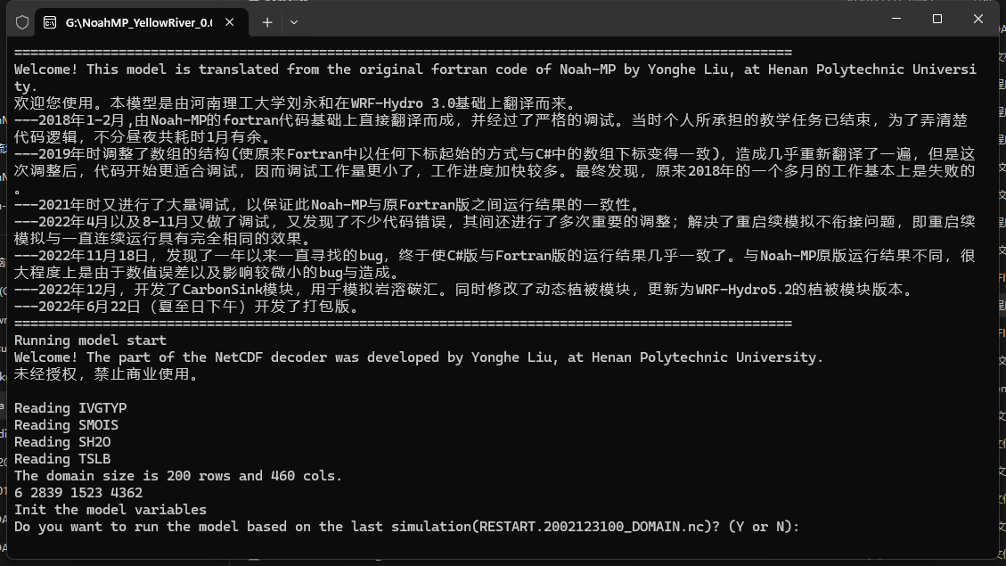
Noah-MP会询问你是否接续上次断掉的模拟，选择y就会自动接续模拟。不需要从namelist.hrldas中指定。
如果选择了n，则系统会按照namelist.hrldas中设定的RESTART文件名接续运行

Slide 7
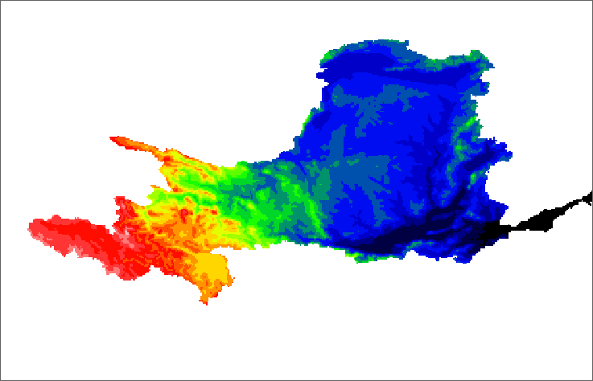
wrfinput文件中含有HGT高程变量。Noah-MP的运行是按照HGT高程大于0的像元执行，小于0的像元不模拟。可以减少不必要的模拟计算量。
经过矢量淹模切割的HGT在边界处可能会损失一部分像元。Noah-MP在读入HGT时会自动在外侧增补一部分HGT像元，因此损失的像元会被补上。因此用户不用担心。

Slide 8
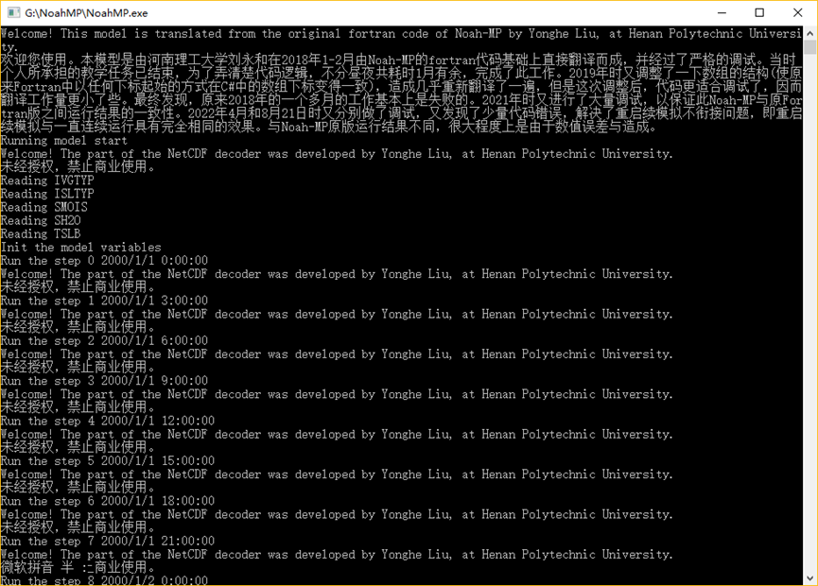
运行NoahMP.exe，如果向后滚动模拟打印了多个时间步长的信息，说明已经成功运行了。

